Slide 1
Tainá Oliveira Assis
Trabalho apresentado à disciplina Metodologia Científica
Prof. Dr. Gilberto Câmara

Slide 2
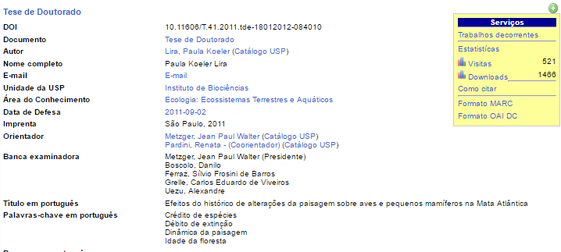

Slide 3
Pergunta Científica
Possível pergunta científica:
Existe um efeito atual decorrente da dinâmica temporal em paisagens fragmentadas?

Slide 4
Objetivo
“Investigar os efeitos do histórico de mudanças de três paisagens de Mata Atlântica do Planalto Atlântico de São Paulo (SP, Brasil) sobre a comunidade de aves e pequenos mamíferos.”

Slide 5
Qual é a hipótese de trabalho feita na tese? Como esta hipótese ajuda a responder à pergunta científica?
Possível hipótese científica:
A biodiversidade atual é resultado da configuração atual da paisagem, bem como da dinâmica da paisagem ao longo do tempo.
Retomando a pergunta científica: Existe um efeito atual decorrente da dinâmica temporal em paisagens fragmentadas?

Slide 6
Qual foi o experimento realizado para validar a hipótese? Quais são as evidências e garantias que o experimento é valido?

Slide 7
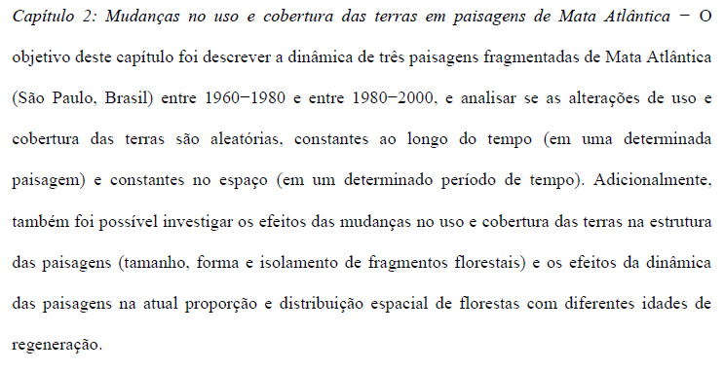
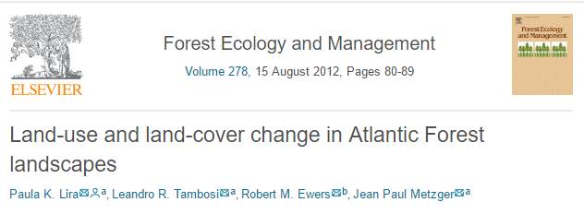
Capítulo 2

Slide 8
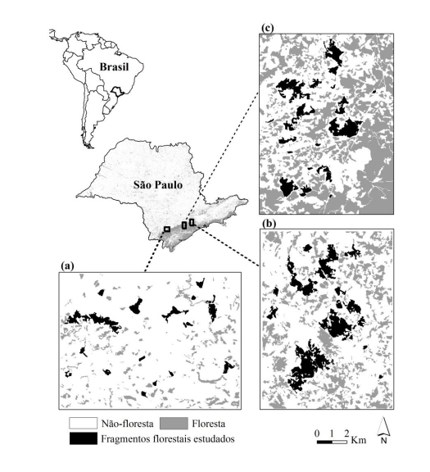
49%
Classes mapeadas:
Instalações rurais e urbanas;
Campos agrícolas e áreas de pastagens;
Reflorestamento;
Vegetação natural inicial;
Floresta.
Datas de amostragem
Ribeirão Grande: 1962, 1980 e 2005;
Caucaia: 1962, 1981 e 2000;
Tapiraí: 1962, 1978 e 2005.
31%
Imagens:
Spot e fotografias aéreas;
Resolução 1:35.000
11%

Slide 9
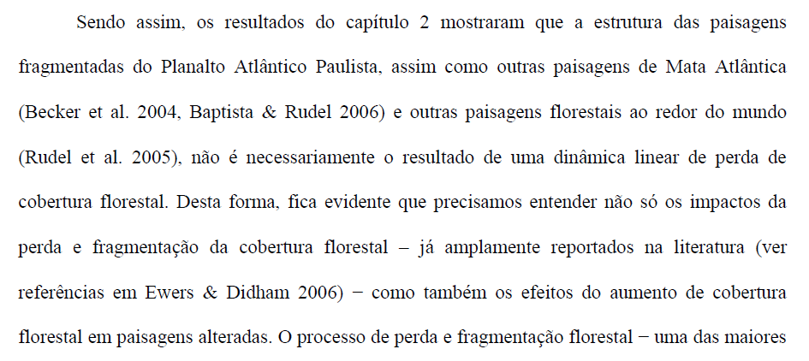
Resultados
Tamanho, isolamento e forma dos fragmentos são dinâmicos ao longo do tempo.
As paisagens florestais possuem fragmentos com floresta em graus de maturidade diferentes.

Slide 10
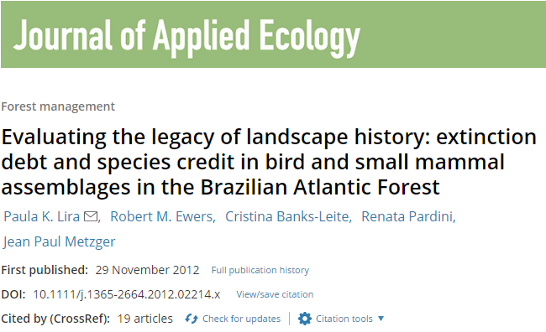
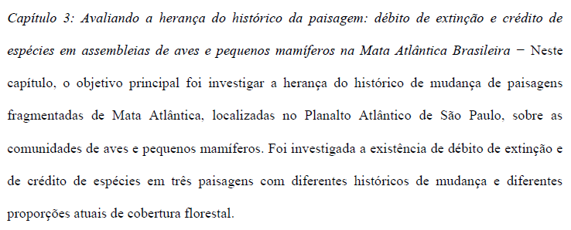
Capítulo 3

Slide 11
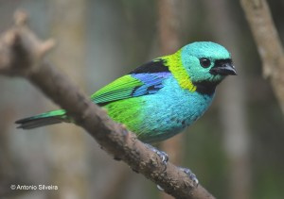
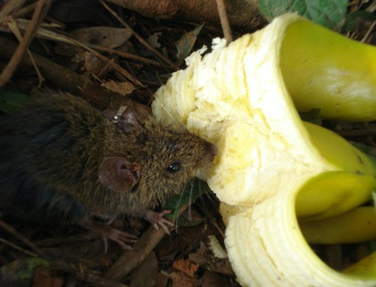
Método
53 fragmentos (17 em Ribeirão Grande, 17 em Caucaia e 19 em Tapiraí;
Captura/ Marcação / Recaptura;
Período: 2003 e 2004 em Ribeirão Grande, 2005 e 2007 Tapiraí e 2001 e 2002 Caucaia.
Ciclo de vida longo.
Antônio Silveira
50 fragmentos (15 em Ribeirão Grande, 20 em Caucaia e 15 em Tapiraí;
Captura/ Marcação / Recaptura;
Período: 2005 e 2006 em Ribeirão Grande, 2006 e 2007 Tapiraí e 2001/2002 e 2002/2003 Caucaia.
Ciclo de vida curto.
Tainá Assis
Considerou apenas espécies sensíveis à perda de hábitat (dependentes de florestas);

Slide 12
Resultados
Quanto maior a cobertura florestal, maior o número de espécies sensíveis;
Nas áreas mais fragmentadas, as espécies de ciclo de vida longo refletem impacto de até 20 anos. Relativo à cobertura atual existe crédito de espécies;
Em paisagens com cobertura florestal intermediária a riqueza de espécies reflete apenas a cobertura florestal atual;
Quando cobertura florestal é alta não é possível distinguir a relação da riqueza com impactos passados ou atuais;
Tempo de reação à perda de hábitat tem relação com duração do ciclo de vida.

Slide 13
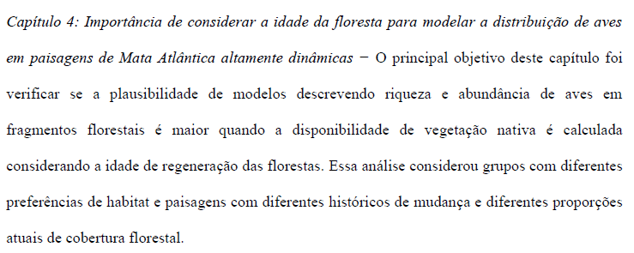
Capítulo 4

Slide 14
Hipótese
“A riqueza e abundância de espécies sensíveis ao hábitat são explicadas pela maior porcentagem de áreas de floresta madura na paisagem. Para espécies generalistas quanto ao hábitat, a riqueza e abundância são explicadas pela cobertura florestal total.”
“As respostas de grupos com diferentes preferências de hábitat para a idade da floresta depende da conectividade da paisagem e da porcentagem de cobertura florestal na paisagem.”

Slide 15
Método
Considerou dois grupos distintos de aves: sensíveis às alterações de hábitat e generalistas quanto ao hábitat.
Classificação da floresta em: floresta secundária jovem, floresta secundária entre 20-25 anos, floresta secundária com 40-45 anos e floresta madura com idade aproximada de 60 anos.
Raio de 800 m no entorno de cada fragmento amostrado.

Slide 16
Resultados
Aumento da riqueza das especialistas de hábitat com aumento da cobertura florestal na paisagem;
Diminuição da riqueza e abundância de generalistas com o aumento da cobertura florestal na paisagem;
Riqueza e abundância de especialistas e generalistas se altera com a maturidade da floresta dependendo do nível de fragmentação;
Generalistas são mais afetadas pelas presença de florestas secundárias na paisagem.
Heterogeneidade do hábitat é importante para manter a biodiversidade.

Slide 17
Como os resultados produzidos corroboram a hipótese postulada no início?
Os resultados apresentaram como ocorre a dinâmica da paisagem ao longo do tempo e avaliaram seus efeitos sobre as comunidades de mamíferos e aves com diferentes coberturas florestais e diferentes idades de maturidade das florestas.

Slide 18
O que foi produzido como corpo de conhecimento?
Identificação de como ocorre a dinâmica da paisagem ao longo do tempo;
Conhecimento do efeito da dinâmica da paisagem ao longo do tempo sobre comunidades de pequenos mamíferos e pássaros;
Efeito da maturidade da floresta na comunidade de aves.

Slide 19
O objetivo proposto foi alcançado
Quais as limitações das soluções propostas?
Ausência de série temporal de dados biológicos;
Qual o poder de generalidade dos resultados?
Sobre a avaliação da paisagem e grau de maturidade das florestas: alto.
Sobre a avaliação das dinâmicas temporais sobre as comunidades biológicas: média.
Falta de controle de demais fatores que podem impacto sobre as comunidades avaliadas.
Especificar nos métodos o motivo do buffer escolhido para a avaliação.
Classes de uso do solo não avaliadas no trabalho.

Slide 20
Sobre o meu trabalho

Slide 21
Eu vou estudar a riqueza e composição de pequenos mamíferos em regiões de expansão agrícola no Cerrado porque eu quero descobrir os efeitos da transformação da paisagem sobre estas comunidades para entender como a estrutura da paisagem atual pode determinar a permanência ou perda de espécies nestes ambientes.

